Slide 1
4조 오픈아이즈 2018. 4. 11 정현숙 IT멀티미디어실습실(10221) 임가득, 전준, 위종영, 이행석, 신태영
[ 2018 산학 캡스톤 디자인1 02분반]
실시간 국내 인터넷 뉴스 빅데이터 수집
경향신문, 국민일보, 동아일보, 문화일보, 서울신문, 세계일보, 조선일보, 중앙일보, 한겨레, 한국일보, 뉴스1, 뉴시스, 연합뉴스, 연합뉴스TV, 채널A, 한국경제TV, JTBC, KBC뉴스, MBC뉴스, MBN, SBS CNBC, SBS뉴스, TV조선, YTN, 매일경제, 머니투데이, 서울경제, 아시아경제, 이데일리, 조선비즈, 조세일보, 파이낸셜뉴스, 한국경제, 헤럴드경제, 노컷뉴스, 데일리안, 머니s, 미디어오늘, 오마이뉴스, 프레시안, 디지털데일리, 디지털타임스, 블로터, 아이뉴스24, 전자신문, ZDNet Korea, 로이터, 신화사 연합스, AP연합뉴스, EPA연합뉴스, 뉴스위크 한국판, 매경이코노미, 시사IN, 시사저널, 신동아, 월간 산, 이코노미스트, 주간경향, 주간동아, 주간조선, 중앙SUNDAY, 한겨레21, 한경비즈니스, 기자협회보, 동아사이언스, 여성신문, 일다, 참세상, 코리아헤럴드, 코메디닷컴, 헬스조선, 강원일보, 매일신문, 부산일보, 정책브리핑, 코리아넷
:
:
:
:
:
:
:
발표조 팀명 발표일자 담당교수 발표장소 조원
발표자
위종영

Slide 2
목차
조원 소개
실시간 국내 인터넷 뉴스 빅데이터 수집 개발 흐름
실시간 국내 인터넷 뉴스 빅데이터 수집 개발 일정
실시간 국내 인터넷 뉴스 빅데이터 수집 개발 환경
5주차 개발 내역
재료 주문
Open eyes

Slide 3

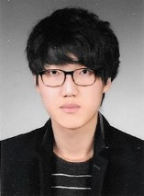


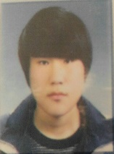
실시간 국내 인터넷 뉴스 빅데이터 수집
임가득(조장) – R을 이용한 데이터 수집
이행석 – R, Java 연동, GUI 설계
전 준 – 라즈베리파이 클러스터 제작, GUI 설계
위종영 – R로 수집된 데이터를 Java로 가공
신태영 – Java 지원, 형상관리
조원 소개
E-mail : full7002@naver.com
Github : https://github.com/LimFull
E-mail : myidlhs@naver.com
Github : https://github.com/LeeHangseok
E-mail : lsktm575@naver.com
Github : https://github.com/Joon4518
Open eyes
E-mail : droid44@naver.com
Github : https://github.com/WiJongYeong
E-mail : sty2623@naver.com
Github : https://github.com/sty2623
1

Slide 4
실시간 국내 인터넷 뉴스 빅데이터 수집
개발 일정
추진 내용 | 수행기간(월) (계획표시 : ■)
 | 3 월 |  |  |  | 4 월 |  |  |  | 5 월 |  |  |  | 6 월
 | 1 | 2 | 3 | 4 | 1 | 2 | 3 | 4 | 1 | 2 | 3 | 4 | 1
아이디어 도출
자바와 R 연동
크롤링 관련 기법 구축
단어 필터링 기법 구축
라즈베리파이 클러스터 구축
언론사별 뉴스 열람 구현
자바 GUI 구현
테스트
유지보수
Open eyes
2

Slide 5




실시간 국내 인터넷 뉴스 빅데이터 수집
개발 환경
Linux Ubuntu 17.10
- 라즈베리파이가 리눅스 기반의 운영체제인 라즈비안을 사용하기
때문에 하드웨어가 준비됐을때 바로 사용할 수 있도록 리눅스
계열인 우분투를 사용하여 개발
Java JDK 10, Eclipse Java Oxygen 4.7.2
- 조원들에게 가장 익숙한 개발 툴과 언어인 이클립스와 자바 사용
Open eyes
R Version 3.4.4
- 국내 뉴스 데이터를 수집하고 가공하는데 필요한 통계 프로그램인 R 사용
3

Slide 6

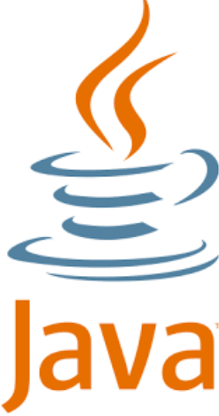
실시간 국내 인터넷 뉴스 빅데이터 수집
개발 흐름
인터넷에서
카테고리별로
뉴스 수집
1
4
기사 제목을 선택하면
링크를 걸어 기사 조회 가능
문장을 형태소별로
쪼갠 후 명사만 추출
명사 등장 회수 카운트
많이 등장한 순으로 30위까지 나열
나열된 명사들을 기준으로
워드클라우드 생성
2
R에서 만들어진 워드클라우드를
자바로 가져와서 출력
각 키워드 선택 시 해당 기사들을
언론사 별로 보여줌
3
4

Slide 7
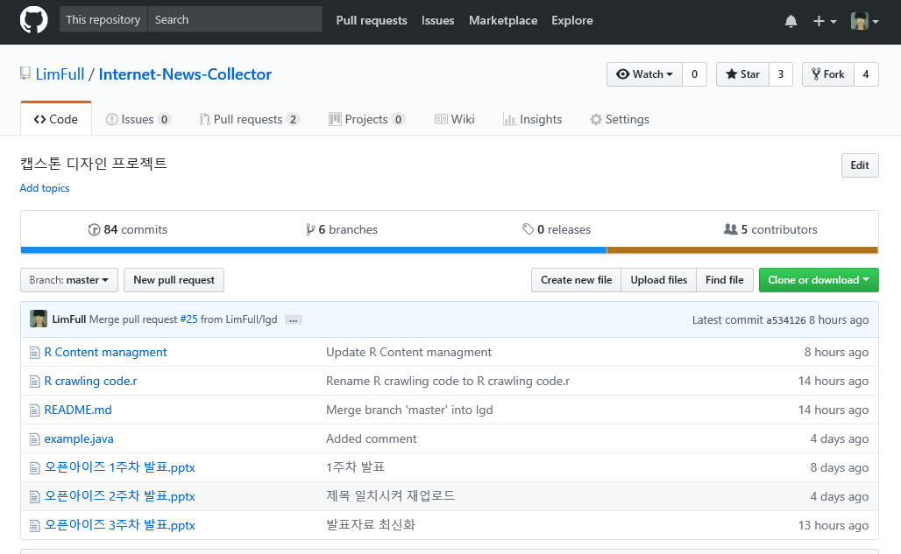
실시간 국내 인터넷 뉴스 빅데이터 수집
개발 환경
깃허브 서버 : 임가득
콜라보레이터 : 전준, 위종영, 이행석, 신태영
Git Bash 환경에서 마스터 브랜치와 각자 1개씩 만든 브랜치를 가지고 협업 중
https://github.com/LimFull/Internet-News-Collector
5

Slide 8
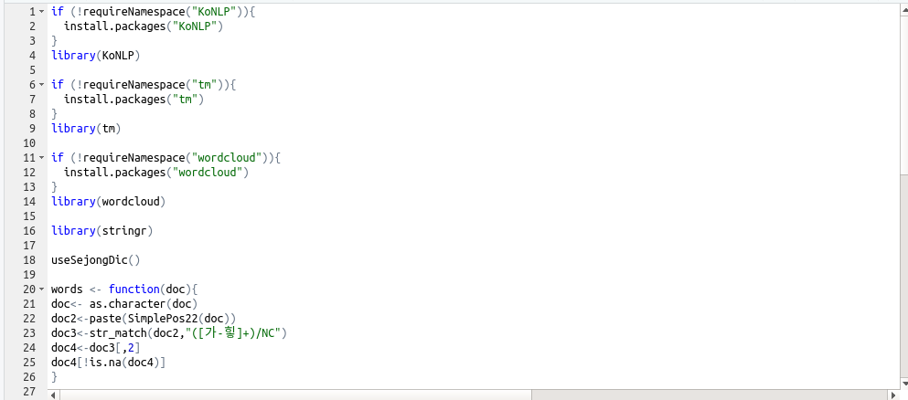
실시간 국내 인터넷 뉴스 빅데이터 수집
개발 내역
# rvest 패키지 필요 :
if (!requireNamespace("rvest")){
install.packages("rvest")
}
library(rvest)
# dplyr 패키지 필요 :
if (!requireNamespace("dplyr")){
install.packages("dplyr")
}
library(dplyr)
# 리눅스에서 rvest 패키지 설치 오류 발생할 경우 터미널에 다음 명령 입력 -> sudo apt-get install libcurl4-openssl-dev libssl-dev
# rvest install 중 xml2 error -> sudo apt-get install libxml2 libxml2-dev
naver_url <- 'http://news.naver.com/main/list.nhn?mode=LSD&mid=sec&sid1=105'
html <- read_html(naver_url)
temp <- c(unique(html_nodes(html,"#main_content .list_body .type06_headline a")%>%
html_attr('href')),unique(html_nodes(html,"#main_content .list_body .type06 a")%>%
html_attr('href')))
temp
news_url <-c()
news_url <- c(news_url,temp)
news_url
news_content <- c()
for (i in 1:length(news_url)){
html <- read_html(news_url[i])
temp <- repair_encoding(html_text(html_nodes(html,'#articleBodyContents')),from = 'utf-8')
news_content <- c(news_content,temp)
}
news <- cbind(url=news_url,content=unlist(news_content))
news <- as.data.frame(news)
news
# KoNLP 패키지 필요
if (!requireNamespace("KoNLP")){
install.packages("KoNLP")
}
library(KoNLP)
# tm 패키지 필요
if (!requireNamespace("tm")){
install.packages("tm")
}
library(tm)
# wordcloud 패키지 필요
if (!requireNamespace("wordcloud")){
install.packages("wordcloud")
}
library(wordcloud)
# news_content에 뉴스 내용이 들어있어야 함 (crawling code 참조)
library(stringr)
# 문장의 형태소 분석을 위해 세종사전 불러옴
useSejongDic()
# 문장을 쪼개기 위한 함수 정의
words <- function(doc){
doc<- as.character(doc)
doc2<-paste(SimplePos22(doc))
doc3<-str_match(doc2,"([가-힣]+)/NC")
doc4<-doc3[,2]
doc4[!is.na(doc4)]
}
# 불필요한 글자 제거
news_content<-gsub("\n\t\n\t\n\n\n\n// flash 오류를 우회하기 위한 함수 추가\nfunction _flash_removeCallback()","",news_content)
news_content<-gsub("\t","",news_content)
news_content<-gsub("\n","",news_content)
news_content<-gsub("\\{\\}","",news_content)
news_content<-gsub("\\(\\)","",news_content)
news_content<-gsub("사진=","",news_content)
news_content<-gsub("기자]","",news_content)
news_content<-gsub("기자)","",news_content)
news_content<-gsub("은 "," ",news_content)
news_content<-gsub("는 "," ",news_content)
news_content<-gsub("이 "," ",news_content)
news_content<-gsub("가 "," ",news_content)
news_content<-gsub("을 "," ",news_content)
news_content<-gsub("를 "," ",news_content)
news_content<-gsub("▶.+","",news_content)
news_content<-gsub("♥.+","",news_content)
doc <- Corpus(VectorSource(news_content))
doc <- TermDocumentMatrix(doc,control=list(tokenize=words,removeNumbers=T,removePunctuation=T,wordLengths=c(3,Inf),
stopwords=c("의","위해","것","고","com","있다","및","수","일","등을","등","▶","디지털타임스","지디넷코리아","통해","바로가기","것으로","년","있는","지난","말했다","이를","한")))
doc <- as.matrix(doc)
doc <- rowSums(doc)
doc <- doc[order(doc,decreasing=T)]
doc <- as.data.frame(doc[1:30])
doc
#워드클라우드 생성
wordcloud(words = rownames(doc),freq = doc$doc, min.freq=1, max.words=200, random.order=FALSE,rot.per=0.3,colors=brewer.pal(5,"Dark2"), scale=c(3,1))
Txt입니다
Open eyes
KoNLP, tm, wordcloud, stringr 패키지 추가
문장을 쪼개기 위한 함수 정의
추출한 내용을 character형으로 전환
명사만 추출
명사를 추출하고 남은 배열의 빈 공간 제거
6

Slide 9
실시간 국내 인터넷 뉴스 빅데이터 수집
개발 내역
Open eyes
KoNLP, tm, wordcloud, stringr 패키지 추가
문장을 쪼개기 위한 함수 정의
추출한 내용을 character형으로 전환
명사만 추출
명사를 추출하고 남은 배열의 빈 공간 제거
7

Slide 10
실시간 국내 인터넷 뉴스 빅데이터 수집
개발 내역
Open eyes
KoNLP, tm, wordcloud, stringr 패키지 추가
문장을 쪼개기 위한 함수 정의
추출한 내용을 character형으로 전환
명사만 추출
명사를 추출하고 남은 배열의 빈 공간 제거
8

Slide 11
실시간 국내 인터넷 뉴스 빅데이터 수집
개발 내역
Open eyes
KoNLP, tm, wordcloud, stringr 패키지 추가
문장을 쪼개기 위한 함수 정의
추출한 내용을 character형으로 전환
명사만 추출
명사를 추출하고 남은 배열의 빈 공간 제거
9

Slide 12
실시간 국내 인터넷 뉴스 빅데이터 수집
개발 내역
Open eyes
KoNLP, tm, wordcloud, stringr 패키지 추가
문장을 쪼개기 위한 함수 정의
추출한 내용을 character형으로 전환
명사만 추출
명사를 추출하고 남은 배열의 빈 공간 제거
10

Slide 13
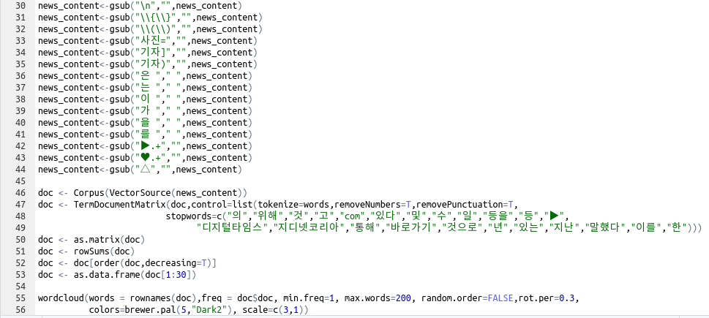
실시간 국내 인터넷 뉴스 빅데이터 수집
개발 내역
Open eyes
기사 내용과 관계없는 글자 제거
함수를 이용해 명사 추출, 숫자 제거, 문장부호 제거, 카운트 하지 않을 단어 설정
많이 사용된 단어 순으로 30위까지 정렬
워드클라우드 생성
11

Slide 14
실시간 국내 인터넷 뉴스 빅데이터 수집
개발 내역
Open eyes
기사 내용과 관계없는 글자 제거
함수를 이용해 명사 추출, 숫자 제거, 문장부호 제거, 카운트 하지 않을 단어 설정
많이 사용된 단어 순으로 30위까지 정렬
워드클라우드 생성
12

Slide 15
실시간 국내 인터넷 뉴스 빅데이터 수집
개발 내역
Open eyes
기사 내용과 관계없는 글자 제거
함수를 이용해 명사 추출, 숫자 제거, 문장부호 제거, 카운트 하지 않을 단어 설정
많이 사용된 단어 순으로 30위까지 정렬
워드클라우드 생성
13

Slide 16
실시간 국내 인터넷 뉴스 빅데이터 수집
개발 내역
Open eyes
기사 내용과 관계없는 글자 제거
함수를 이용해 명사 추출, 숫자 제거, 문장부호 제거, 카운트 하지 않을 단어 설정
많이 사용된 단어 순으로 30위까지 정렬
워드클라우드 생성
14

Slide 17
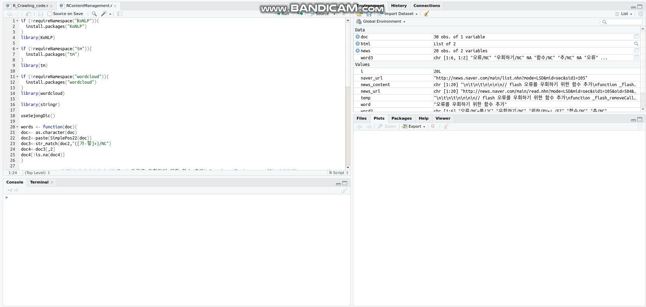
개발 내역
15

Slide 18
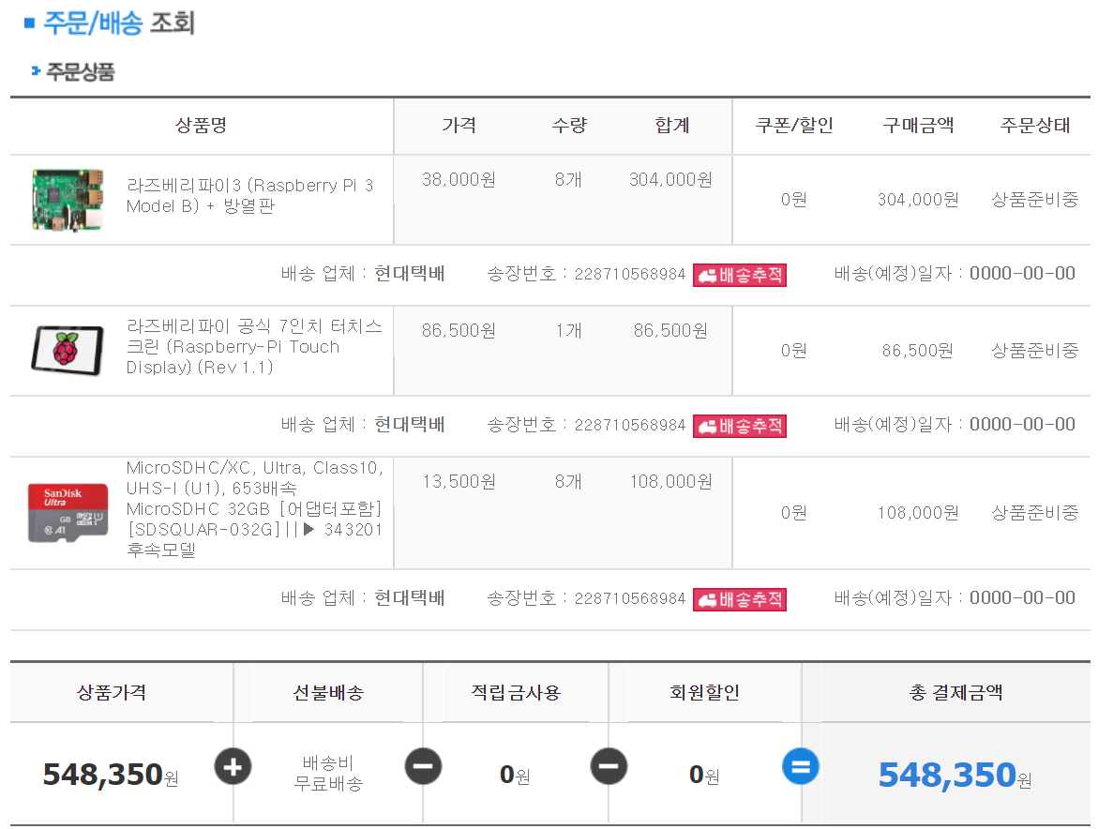
실시간 국내 인터넷 뉴스 빅데이터 수집
재료 주문
Open eyes
http://www.devicemart.co.kr
16

Slide 19
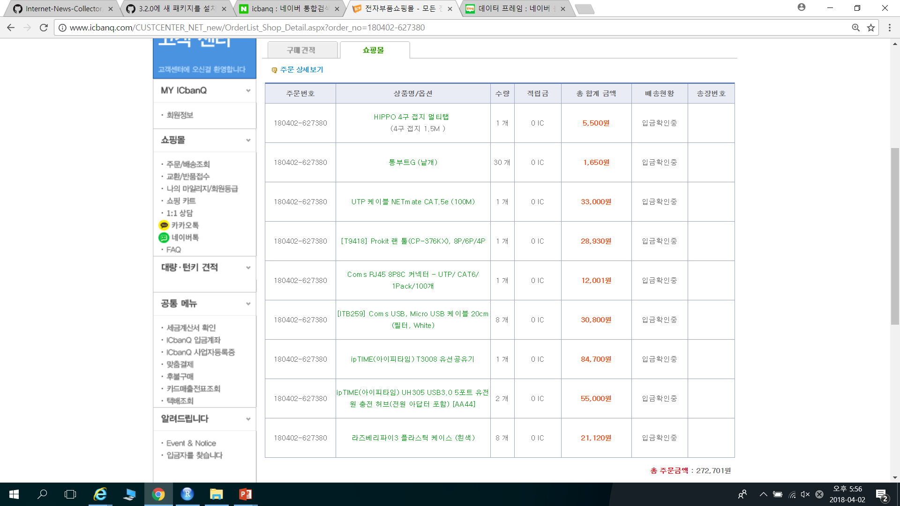
실시간 국내 인터넷 뉴스 빅데이터 수집
재료 주문
Open eyes
http://www.icbanq.com
17

Slide 20
THANK YOU!
Open eyes

